Slide 1
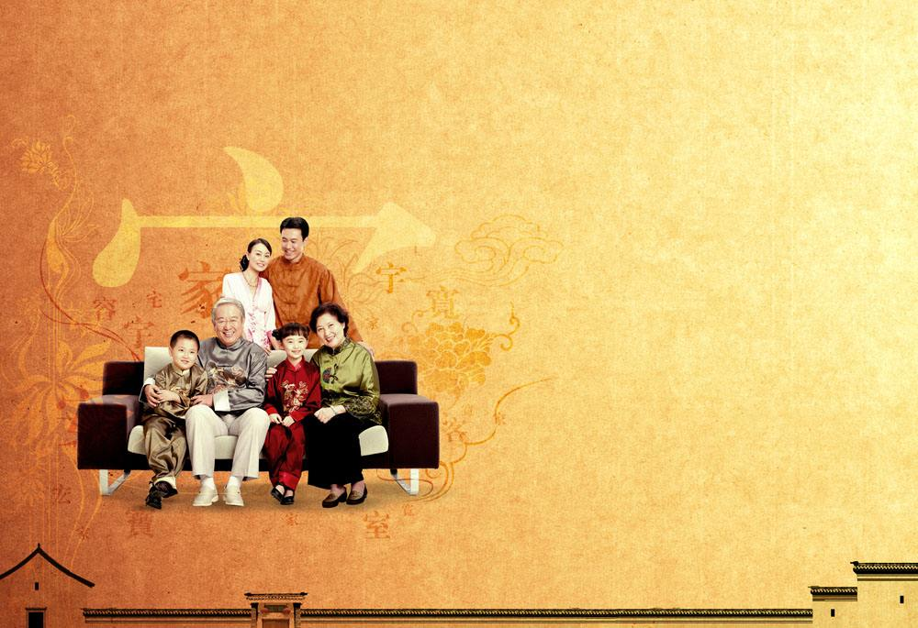
家庭档案
、
管好家庭档案
记录幸福生活
济宁市档案馆 张丽

Slide 2
首先解答两个问题。
1、什么是档案？
2、什么是家庭档案？

Slide 3
先来了解一下，什么是档案？
本法所称的档案，是指过去和现在的国家机构、社会组织以及个人从事政治、军事、经济、科学、技术、文化、宗教等活动直接形成的对国家和社会有保存价值的各种文字、图表、声像等不同形式的历史记录。
————《中华人民共和国档案法》

Slide 4
定义解读
1、从形成者看，无论是党政机关、人民团体、企业事业单位或其他组织形式，还是个人都会产生档案。在公务活动中形成的档案，称之为公务档案。个人形成的档案则比较复杂，一般讲，个人在公务活动中形成的档案，属于公务档案的范畴；在家庭生活中、在私人交往中形成的档案，属于私人档案或家庭档案。

Slide 5

2、从形成的时间看，不论是过去还是现在都会形成档案。历史上形成的档案，保存下来，尤为珍贵。但正在形成的档案数量丰富，记录翔实，内容准确，未来的利用价值更大。

Slide 6
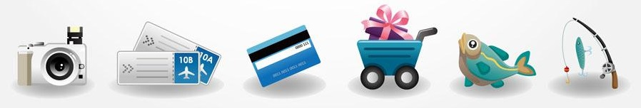

3、从形成的领域看，大的方面包括政治、军事、经济、科学、技术、文化、宗教等领域；小的方面包括生活学习、朋友交往、恋爱婚姻、医疗保健、旅游参观等活动。

Slide 7
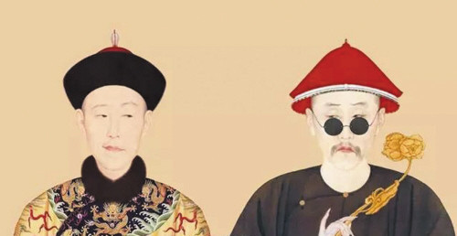
4、从价值方面看，在各种活动中形成的大量的记录材料，并不都可以作为档案保存，只有那些有利用价值的，对个人和社会具有参考和凭证作用的材料，保存下来，才称为档案。
你写的那四万多首诗水平太差，简直什么没有保存价值。
那可是我多年的心情记录啊！怎么会没有保存价值？

Slide 8
5、从形成特征上看，档案是历史记录，是人们在活动中直接形成的原始记录，而不是间接形成的，如事后回忆，不属于档案。档案最基本的属性就是原始记录性，这也是档案与图书、资料的最大区别。

Slide 9
6、载体形式多种多样：
拥有五千年文明史中国，形成了千差万别，形式多样档案形态。
在古代，石壁、绳结、龟甲兽骨、青铜器、石刻（如石碑、画像砖）、竹简、缣帛等
其它古文明：泥板、莎草纸、羊皮纸等；
现代则有：文字、图纸、录音、录像、缩微胶卷、照片、实物、电子数据等。

Slide 10
结绳、刻契
《易系辞》说：“上古结绳而治，后世圣人易之以书契”。《周易注》中说：“古者无文字，结绳为约，事大，大结其绳；事小，小结其绳”。
刻契，就是在木头或其他物体上刻上各种形式的符号和标志，借以表示不同的意义和作用。

Slide 11
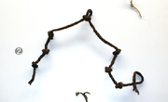
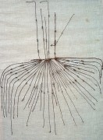
圭普（Quipus），是一种打结的细绳，南美古代印加官方用于统计资料所用。
云南民族博物馆民族文字古籍展厅展品：西盟县的佤族结绳“帐目”——上端的三个大结：借出三元滇币，中间的一个大结和一个小结：半年利息为一元半滇币，下端的三个大结：已借出三个半年。

Slide 12
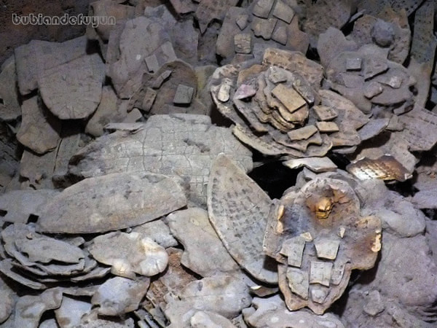
甲骨

Slide 13
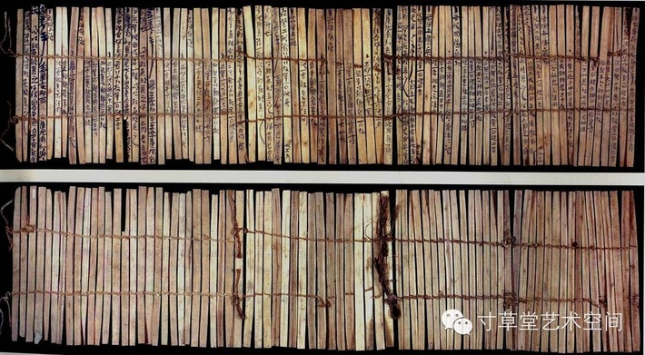
竹简

Slide 14
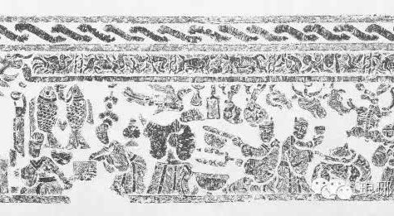
石刻
临沂市博物馆收藏的汉画像石，描绘了当时的贵族家庭庖厨中的场景。

Slide 15
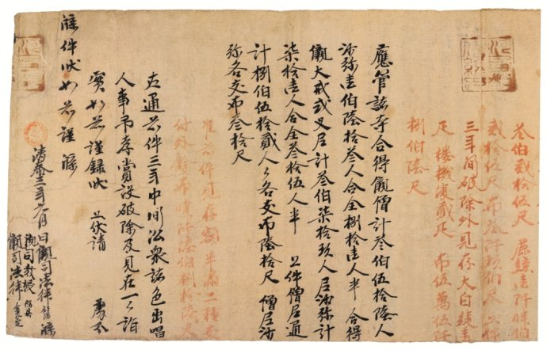
敦煌遗书：
后唐清泰三年(936)《沙州亲司福集等状》(局部)

Slide 16
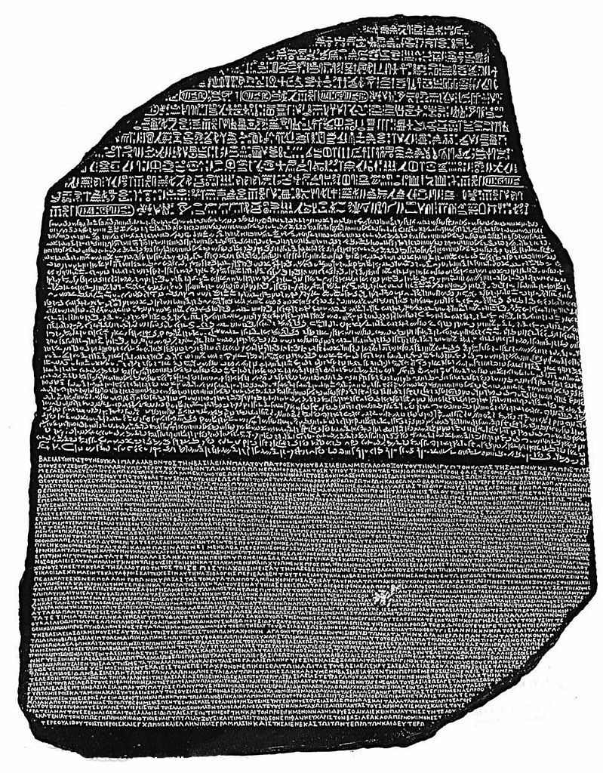
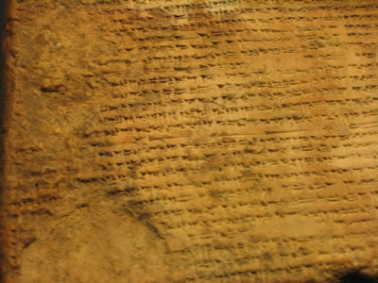
埃及石刻，罗赛塔石碑
两河流域苏美尔人的
泥板文书

Slide 17
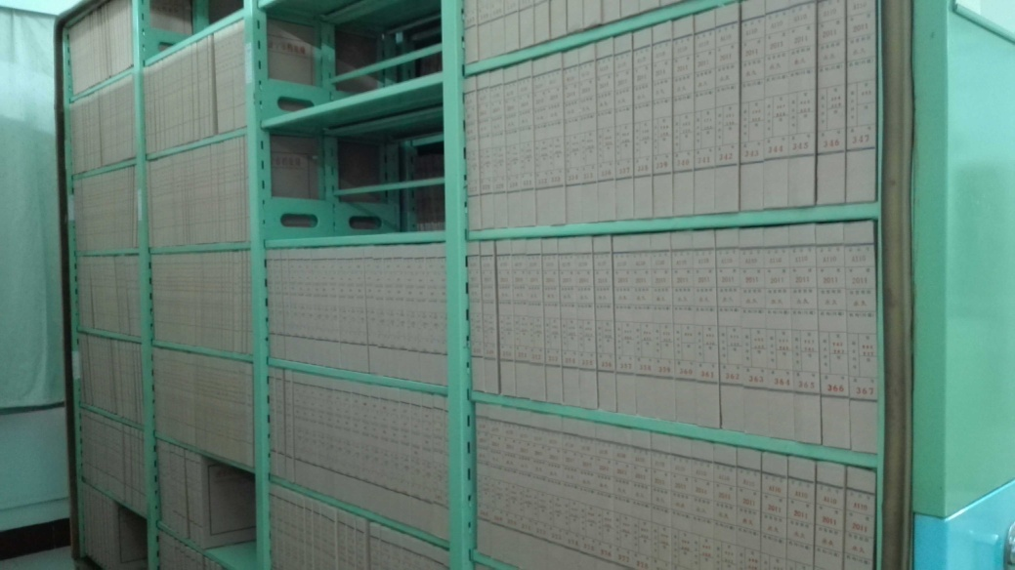
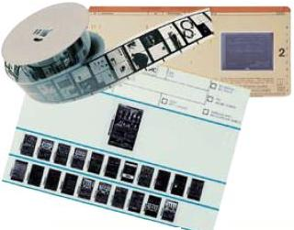
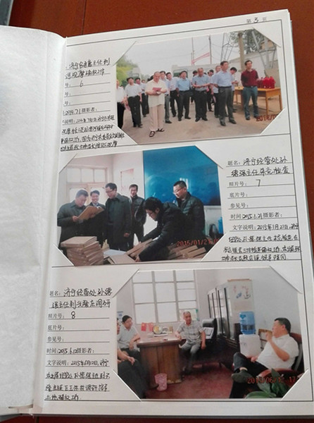
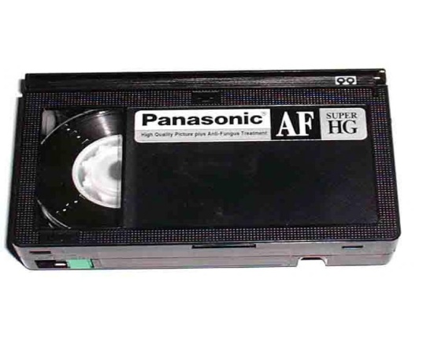
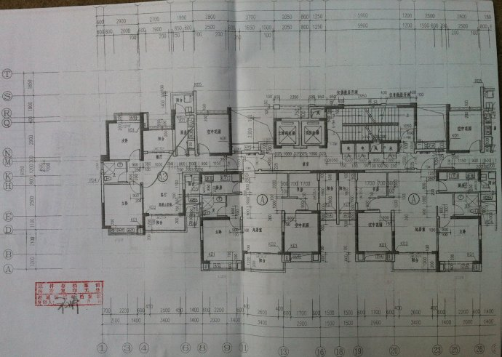
现代：文字、图纸、录音、录像、缩微胶卷、照片、实物、电子数据等。

Slide 18
那么，什么是家庭档案呢？

Slide 19
我国历史上，家庭档案这一事物很早就出现了
《史记·太史公自序》载：“维三代尚矣，年纪不可考，盖取之谱牒旧闻”。谱牒是记录帝王诸侯世系的档案，应该是最早的家庭档案。

Slide 20
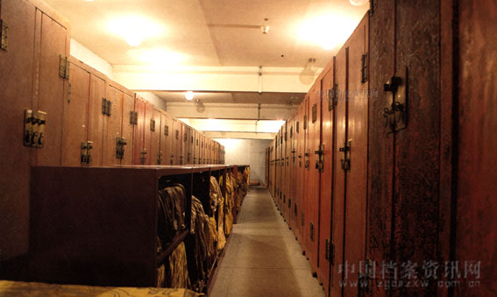
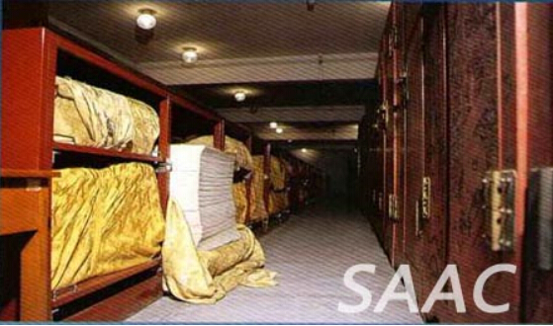
清代玉牒

Slide 21
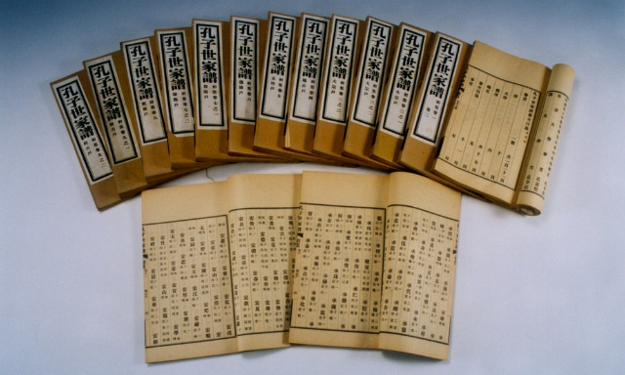
孔府世家谱

Slide 22
《红楼梦》中的家庭档案
第十四回：
凤姐……即时传来升媳妇，兼要家口花名册来查看……
第四十二回：
（宝钗道）“ 原先盖这园子，就有一张细致图样，虽是匠人描的，那地步方向是不错的。你和太太要了出来……”
第四十四回：
贾链又命林之孝将那二百两银子入在流年帐上，分别添补开销过去……

Slide 23
第五十五回：
一时,吴家的取了旧帐来。探春看时,两个家里的赏过皆二十两,两个外头的皆赏过四十两。外还有两个外头的,一个赏过一百两,一个赏过六十两。这两笔底下皆有原故: 一个是隔省迁父母之柩,外赏六十两,一个是现买葬地,外赏二十两。探春便递与李纨看了。探春便说:"给他二十两银子。把这帐留下,我们细看看。”

Slide 24
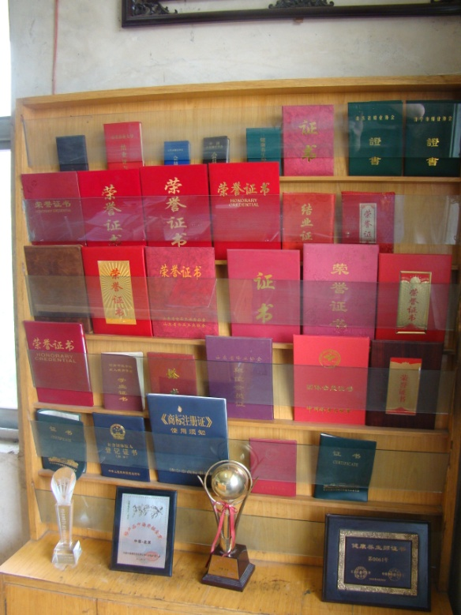
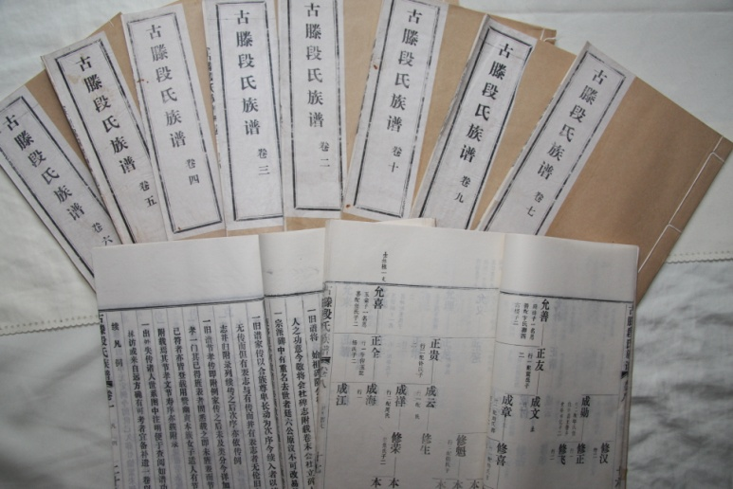
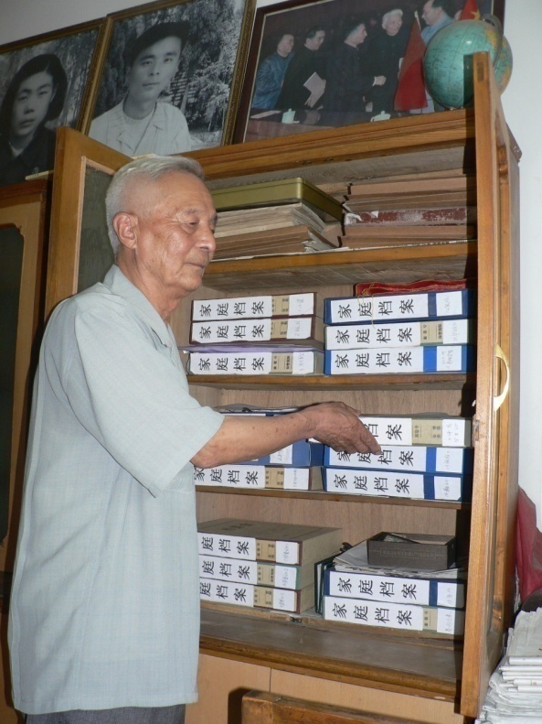
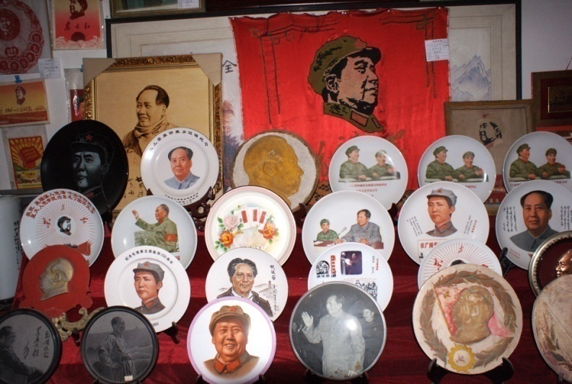
我们老百姓的
家庭档案

Slide 25
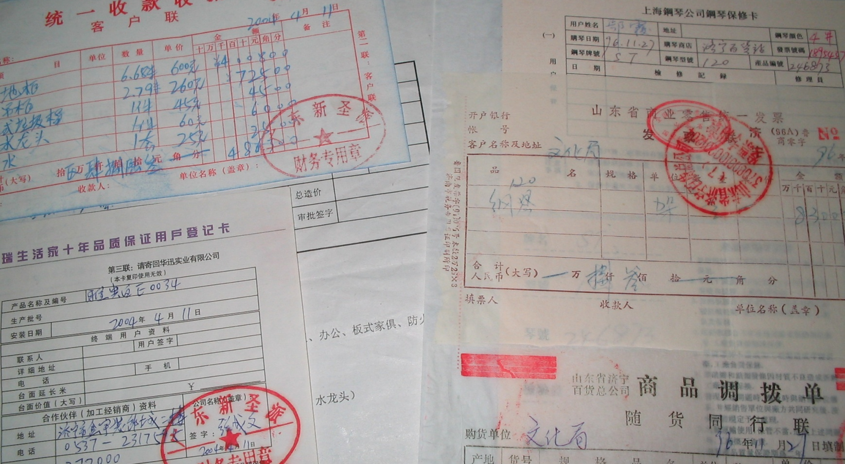
任城区家庭档案示范户保存的购物发票

Slide 26
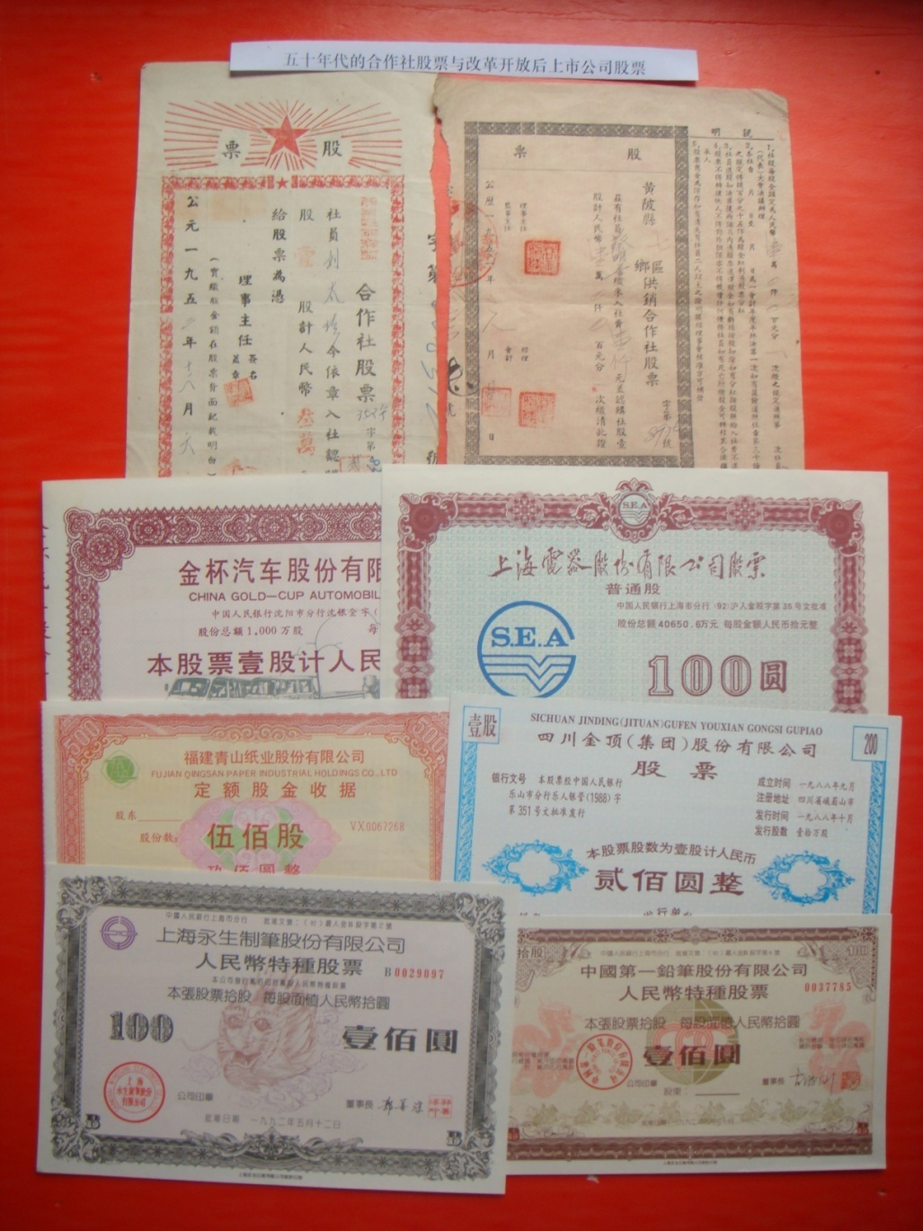
泗水赵耀银家庭收藏的
各个时代的票证档案
五十年代发现的股票主要是集体性质的合作社股票；
改革开放后1992年开始发行上市公司股票。

Slide 27
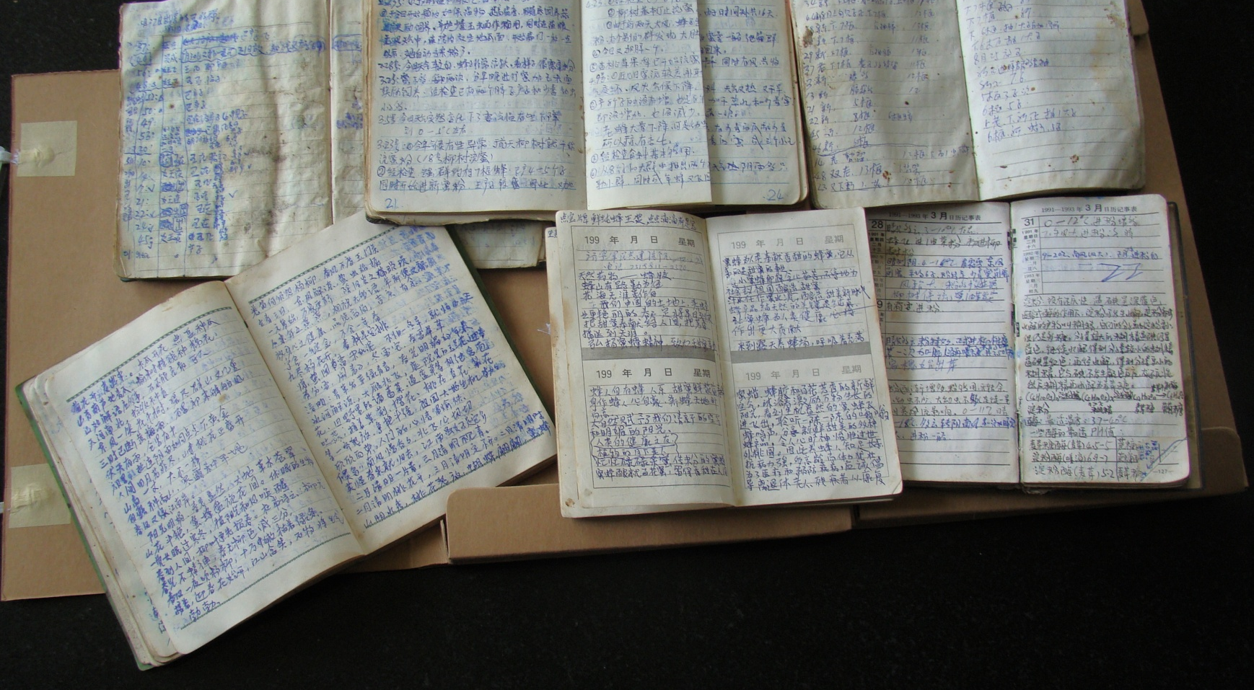
任城区养蜂大王王继法的养蜂日记

Slide 28
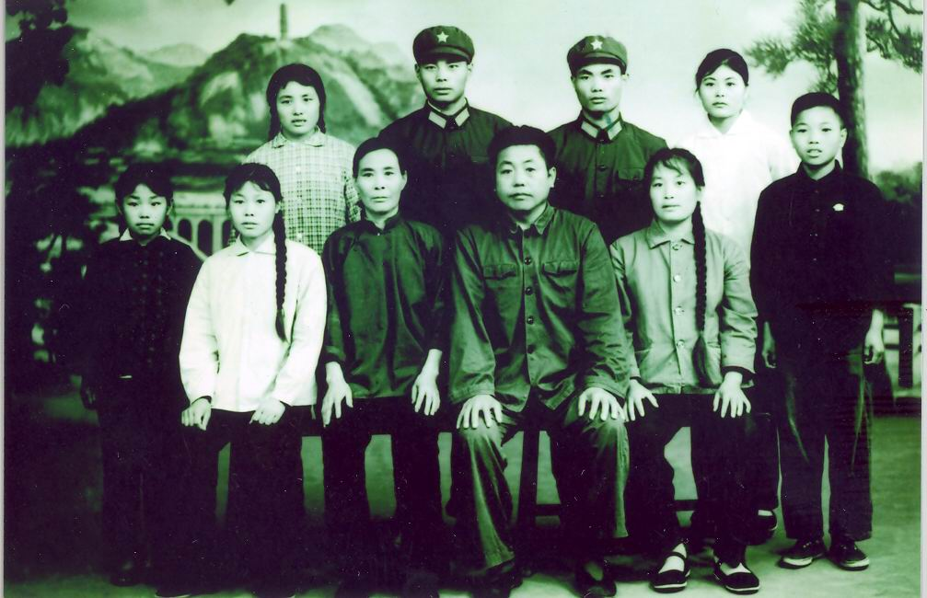
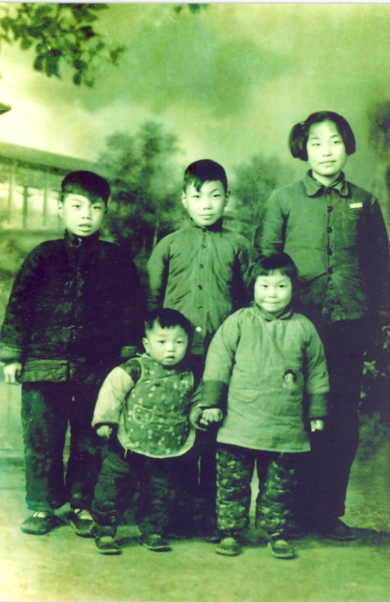
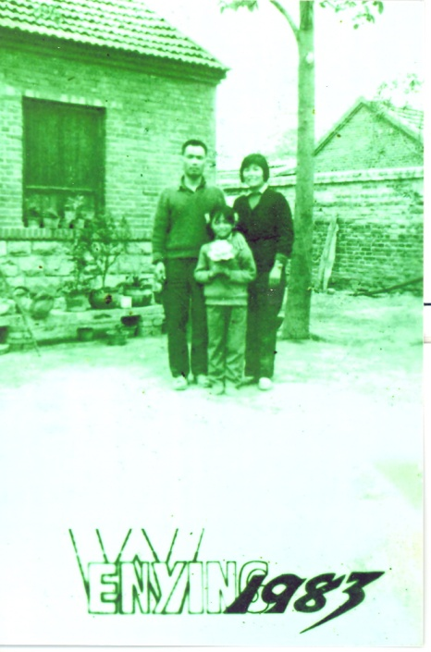
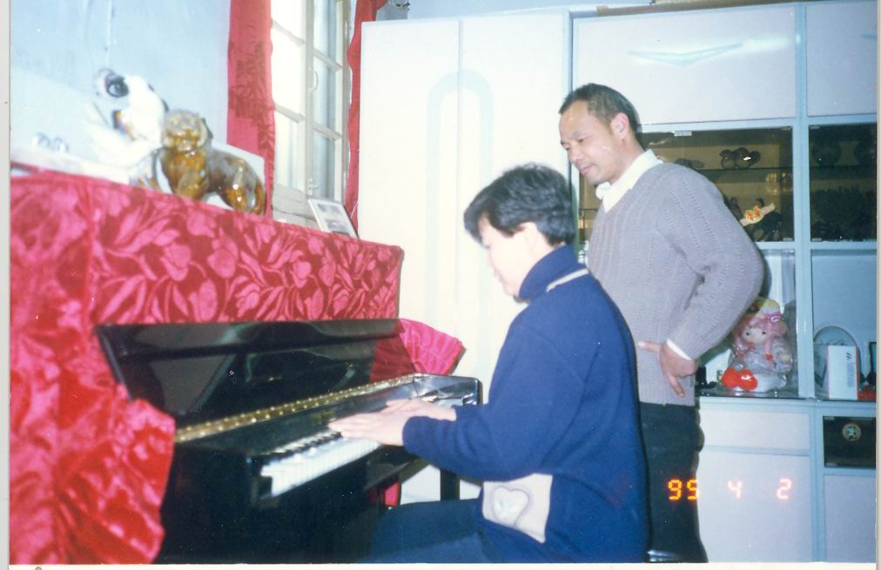
照片档案：
一个家庭60年代到90年代不同时期的家庭影像
70年代全家福
60年代姐弟五人合影
80年代一家三口合影
90年代幸福生活写照

Slide 29
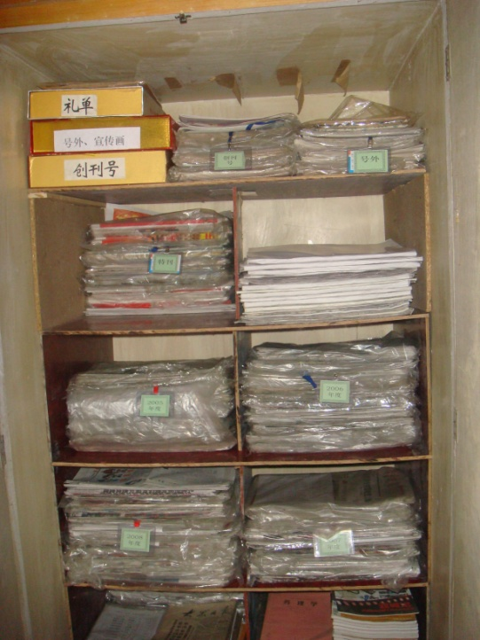

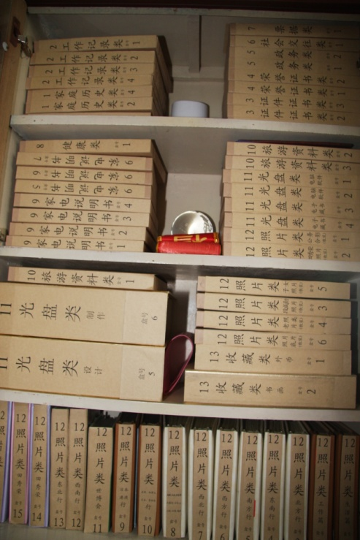
井井有条的家庭档案

Slide 30
先从家庭的含义说起

Slide 31
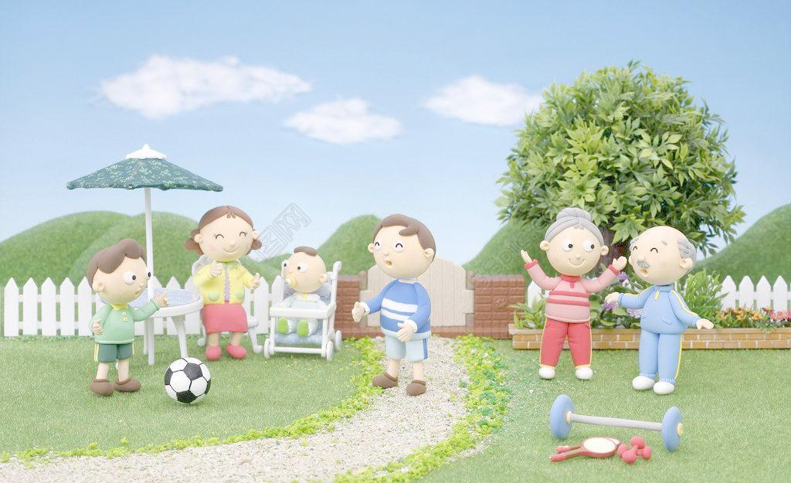
  家庭的产生，应该是人类文明时代开始的标志之一，推动人类社会从蛮荒进入文明时代。
  家庭，是人类社会生活的最基本的组织形式。

Slide 32
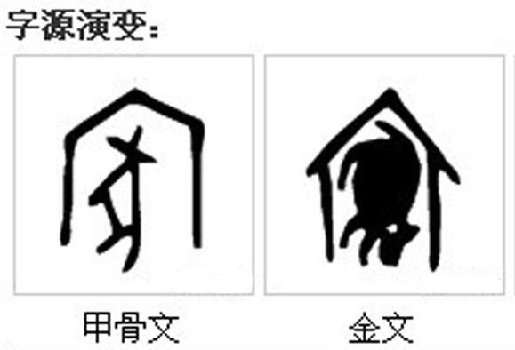

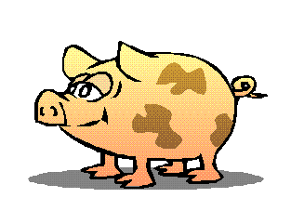
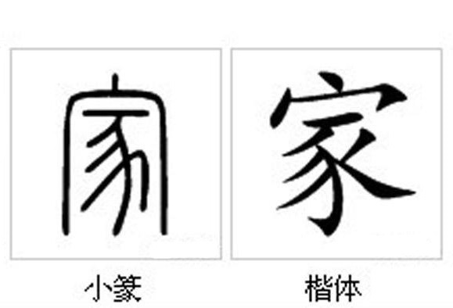
什么是家庭？

Slide 33
“家，居也”。
《说文解字》
“有夫有妇曰为家。”
《中华大字典》

Slide 34
现在一般所讲的家庭，是指由婚姻关系、血缘关系或收养关系组成的社会生活的基层单位。
家庭，是社会的基本细胞。

Slide 35
我国家庭生活方式的转变
温饱型
小康型
文化型

Slide 36
文化型家庭生活方式
提高家庭成员的思想文化修养
组织家庭文化活动
发展家庭成员的兴趣爱好
读书、看报、辅导子女学习等
听广播、看电视、看电影、看戏、运动、旅游等
书法、绘画、摄影、集邮、收藏、种花、养鱼、喂鸟、钓鱼等

Slide 37
建立家庭档案，是科学管理家庭和建设家庭文化的有效方式
家庭生育
讲究科学，才能优生优育
家庭教育
方法得当，才能提高素质
家庭理财
精打细算，才能增收节支
家庭保健
预防为主，才能强身健体
家电设备
科学使用，才能延长寿命
家用物品
存放有序，才能便于查找

Slide 38
家庭档案的定义
我们选用沈阳市档案局荆绍福同志编著的《家庭档案管理概论》一书中关于家庭档案的定义：
家庭档案是家庭及其成员在家庭生活中形成和在社会活动中形成可归属个人的，保存备查的文字、图表、音像及其他各种形式的历史记录。

Slide 39


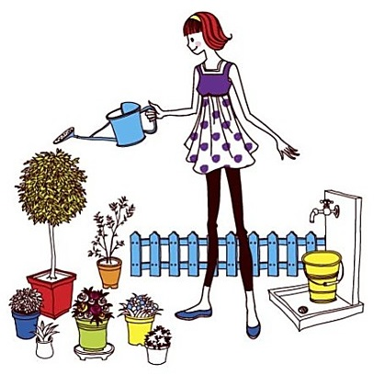



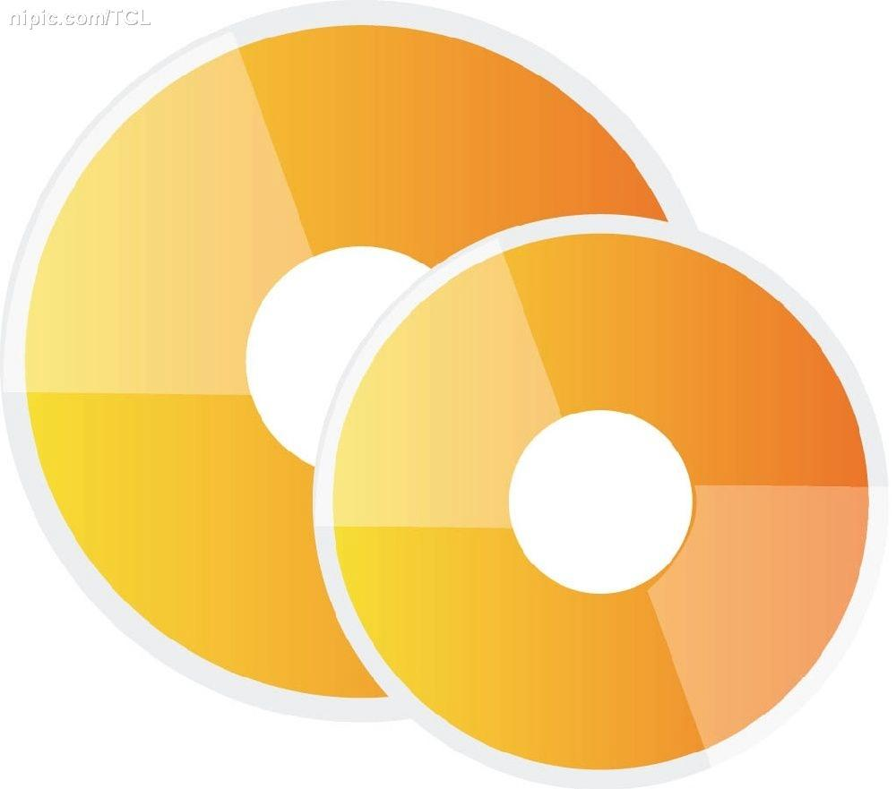
这些记录是家庭及其成员弥足珍贵的历史记载
文字、照片、音像等各种形式的记录
工作
学习
生活

Slide 40
家庭档案的作用

Slide 41
（一）维护家庭及成员合法权益的法律依据
出生证：人出生之后的第一个法律文书。
房产证：转让、出卖、继承等，不可缺少。
结婚证书：办理出国探亲、经济索赔、继承遗产、子女户口、计划生育、离婚再婚等问题时，缺它不可。

Slide 42
毕业文凭：它是一个人文化程度的证明，在应聘工作、评聘专业技术职务、晋升职务过程中都需要它。
契约、合同：证明与工作单位、学校、医院、保险公司、销售商等形成的权益关系。
其它：发票、合格证、保修单、病例等……

Slide 43
（二）家庭日常生活管理的得力助手
收支登记
清楚了解家庭每月的支出情况，合理安排下月生活开支，量入为出，勤俭持家。
家庭财务公开，可以减少家庭矛盾，增进家庭和睦幸福。
医疗保健
可以帮助医生对以前的健康状况和病史有一个全面的了解，科学诊断和合理选择药物，对症下药，及时治疗。
发票凭证
各种发票、说明书、合同、证书、有价证券等材料分门别类，整理有序，专门存放，不仅使家庭管理井井有条，还方便查找，避免到急用的时候，翻箱倒柜，互相埋怨，闹得家庭不愉快。

Slide 44
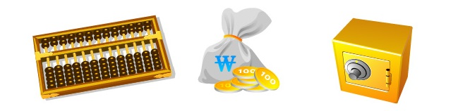
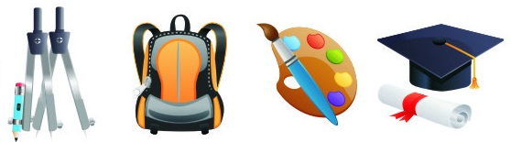
许多家庭生活管理实践证明，家庭档案是家庭日常生活管理的得力帮手，建立家庭档案，利用家庭档案，会大大改善家庭管理状况，提高家庭生活水平和生活质量。

Slide 45

（三）是家庭教育的生动教材
家庭档案真实地记录了家庭生活方方面面的情况，记录了家庭成员工作、学习和生活等正反两方面的经验和教训，记录了子女成长的轨迹和父母对他们的关爱，可谓一部家庭的百科全书，是千金难买的传家宝，是用于家庭教育的不可多得的生动、真实教材。

Slide 46
家谱、家史等，是对家庭成员进行爱国、爱家教育的真实素材。
当家理财记录，是勤俭节约、艰苦朴素作风教育的生动教材。
阖家欢聚的照片、家庭成员生日录像、家庭大事记等，有助于增加家庭亲情，增加家庭幸福感和凝聚力。

Slide 47
家庭档案中的同学录、朋友间的题词、馈赠，能唤起对友情的回忆。
革新成果、职称证书、职务任命书、荣誉证书等，能使家庭成员体验到人生创业的艰难，感受事业成功的喜悦，特别是对子女来讲，它就是一种示范，就是一种引导。
有关孩子成长的记录，既见证了父母培养教育的辛勤，又能形象地教育孩子学会感恩、学会做人。

Slide 48
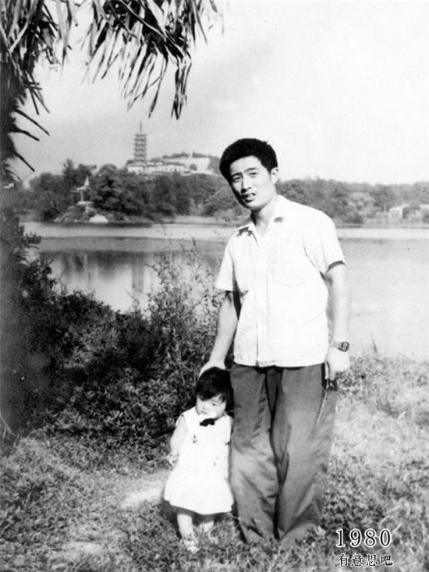
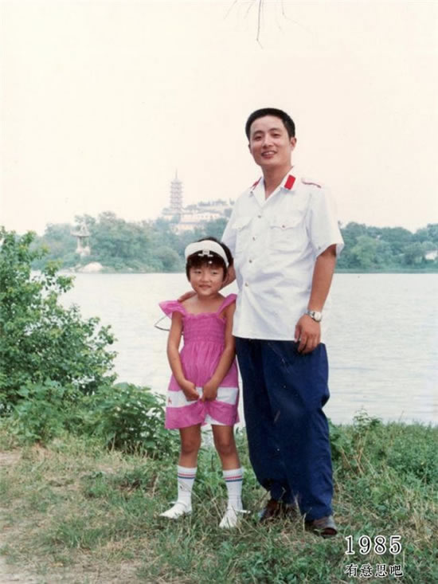
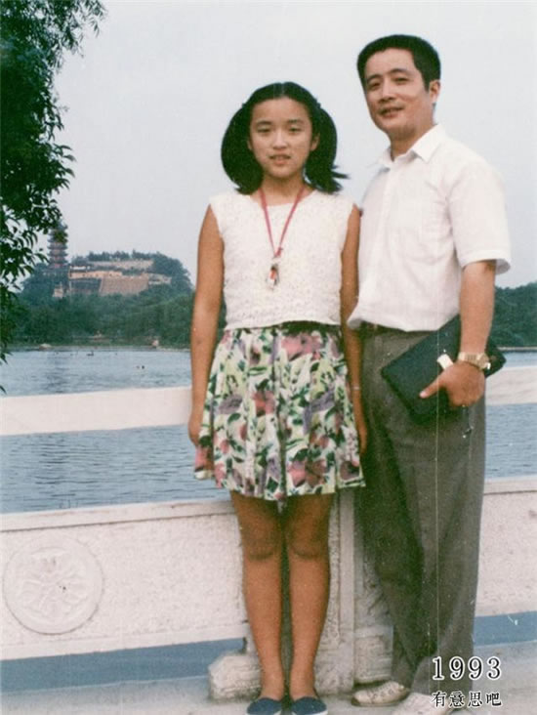
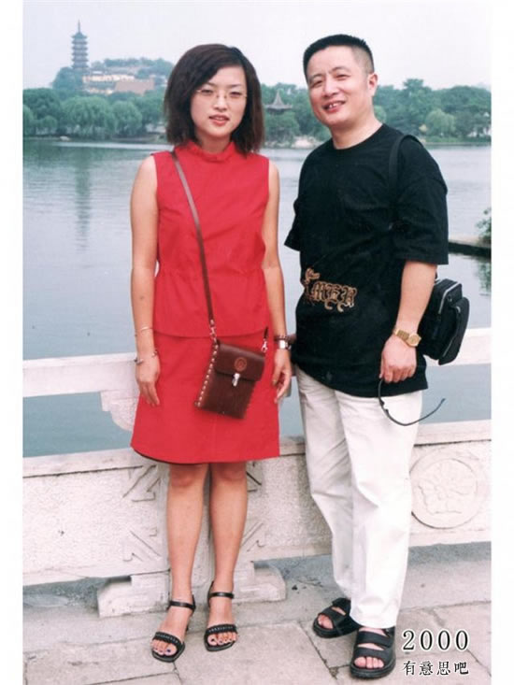
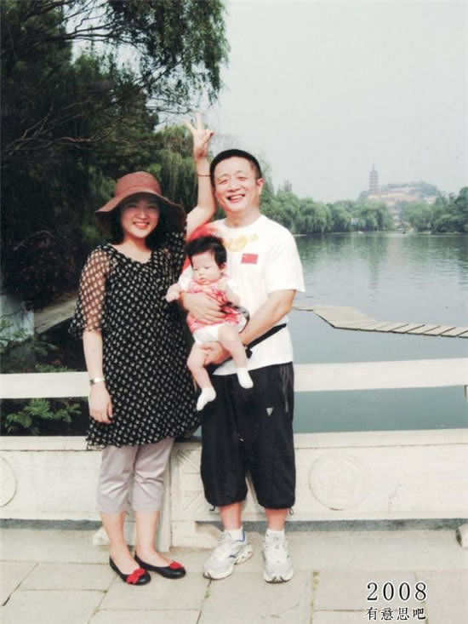
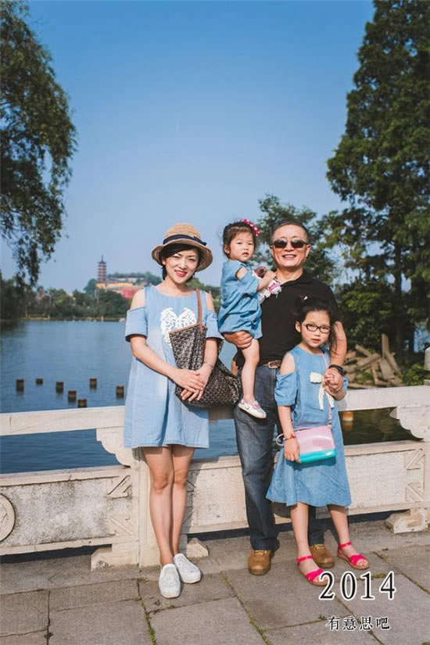
时间
2000
2008
1980
1985
1993
都去哪儿了？
2014

Slide 49
（四）是生产、经营、研究等领域的可靠资料
家庭承担着生产经营的职能。个体经营者、民营企业家、农村养殖种植专业户等建立家庭经营档案的越来越多，他们的家庭档案包含了法人资格材料、生产经营材料、科研材料、财务资料等，整理、利用好这些档案对于加强经营管理、促进经济发展、带头发家致富都能起到积极的作用。

Slide 50
任城，养蜂大王王继法的养蜂日记
记录了他在30余年的养蜂生涯中，从一名追花逐蜜的养蜂人，到蜂业协会的组织者、产业化经营的管理者、蜜蜂文化的传播者的经历。

Slide 51

（五）是提高家庭文化品位的重要手段
整理家庭档案应该属于组织家庭文化活动的范畴，通过整理家庭档案，可以提高家庭的精细化管理水平，提升家庭的文化品味，丰富家庭的文化活动。

Slide 52
（六）家庭档案作用的延伸
1、典型的家庭档案具有广泛的教育作用，成为具有社会意义的档案资源。
南北朝时期颜之推著《颜氏家训》，原为整顿家风，劝勉子孙而作，是教育子孙的家庭教材，属于家庭档案。但书中蕴含了许多立身持家、处世做人的真谛，而得以广泛流传至今。

Slide 53
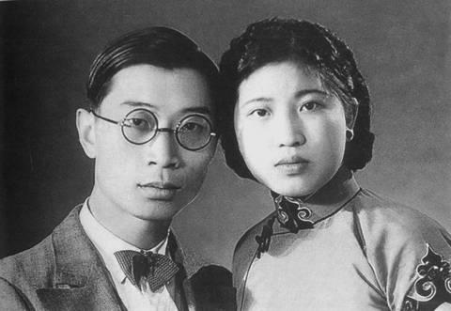
著名文学翻译家傅雷先生写给长子傅聪的100多家信，集中体现了父母对孩子的谆谆教诲和真诚交流，体现了先做人、后成“家”，超脱小我，独立思考，因材施教等成功的教育思想。傅雷夫妇作为中国父母的典范，这些家信结集成《傅雷家书》出版，五次再版，十九次重印，发行已达一百多万册，曾荣获“全国首届优秀青年读物”，足以证明这本书的影响之大。《傅雷家书》已经超越了家庭的界限，成为全社会的畅销书，教育着千千万万的孩子和家长们。

Slide 54
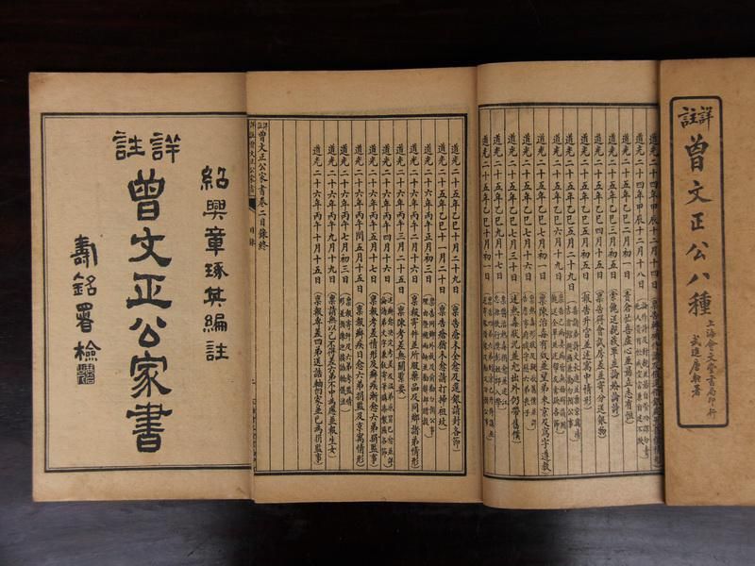
2、家庭档案的史料价值，对国家档案资源有补充印证作用。
如名人家庭的日记、照片、书信集等，《曾文正公家书》《鲁迅日记》
普通家庭保存多年的家庭收支记录、账单、工资条、购物凭证等，也可以反映社会的变迁与发展。

Slide 55


3、是民间文化的重要组成部分。
我国众多的民间艺术、工艺技术都是手口相传，而且传子不传女，传内不传外，多年延续，流传下来成为珍贵的非物质遗产。
我国历来就有“藏宝于民”的传统，民间收藏了大量的珍贵文物、档案。通过家庭建档活动，可以起到挖掘、保护民族民间文化的作用。

Slide 56
4、开展家庭建档，可以推动社会文明和社会和谐。
社会的稳定是由家庭的稳定开始的，社会的精神文明也要从家庭的精神文明建设抓起。
5、开展家庭建档活动，可以直接提高全社会的档案意识。
从“档案是什么？与我何干？”转化为“利用档案，维护权益”，极大地提高了全社会的档案意识。

Slide 57
家庭档案都有哪些内容？

Slide 58


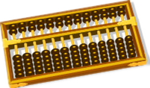


家庭及其成员的活动包罗万象，那么由此形成的家庭档案自然也是丰富多彩。家庭档案包括哪些内容？哪些门类？哪些家庭档案需要整理？
从哪儿开始呢？

Slide 59
家庭档案的内容十分丰富
按照档案的载体特征来分：家庭档案包括纸质档案、照片档案、录音录像档案、电子档案、实物档案等；
按照档案的形成者来分：家庭档案包括家庭成员个人档案、家庭共有档案，如普通三口之家，有父亲的、母亲的、子女的、家庭共有的等；（推荐）
按照档案的形式来分：家庭档案包括证书档案、信函档案、票据档案、病历档案、声像档案等；
按照档案反映的内容来分：家庭档案包括婴幼儿时期档案、学生时代档案、恋爱婚姻档案、工作成果档案、当家理财档案、医疗保健档案、家庭历史档案等。（推荐）

Slide 60
按照档案反映的内容分类
宝宝康乐档案
学生时代档案
恋爱婚姻档案
当家理财档案
医疗保健档案
家庭历史档案
工作成果档案

Slide 61



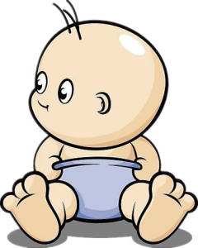
（一）宝宝康乐档案
1、计划生育档案
2、胎儿诞生及成长发育档案
3、婴儿出生档案

Slide 62


4、婴幼儿保健档案
5、婴幼儿教育档案
6、婴幼儿音像档案
7、其它档案材料

Slide 63


（二）学生时代档案
学习课本
成绩单
学习作业
发表作品
证件
照片音像
升学考试资料
日记
书信
毕业纪念同学互赠
择业材料

Slide 64
（三）恋爱婚姻档案
书信
结婚证书
照片
录像
实物

Slide 65
（四）工作成果档案
工作日记
论文著作
科研、革新、发明材料
履历和奖惩材料
工作中的照片、录音、录像及其它

Slide 66
（五）当家理财档案
当家理财记录
家庭物资管理记录、家务劳动记录、储蓄记录储蓄记录表应与所持的存储单分别放置、家庭理财账薄，分为“日常开销账”、“菜金专用账”、“红白事礼单”等
收支凭证
购物发票、说明书、线路图、保修单，各种缴费合同、凭证，各种工资条等
家庭房产档案
购房合同书、协议书、过户证明、公证书、房产证、土地证、分房通知书、购房发票、分期付款凭证、装修设计方案、施工合同、维修记录、租赁合同等。

Slide 67
家庭投资理财档案
主要有储蓄、入股、股票、债券、期货、房地产经营过程中形成的存折、银行卡、对账单据、结算凭证等，家庭在财产、人身、养老、医疗、教育等方面购买的保险单据、理赔材料等。
家庭经营活动档案
家庭及成员在承包经营、办厂开店过程中形成的申请、批复、章程、制度，经营许可证、营业执照、法人登记、工商登记、税务登记、缴税凭证、信贷凭证、财务账目、订货合同、用工协议以及在经济纠纷中产生的档案材料。

Slide 68


（六）医疗保健档案
病历
常规检查、体检材料
化验单、心电图、B超、X光照片和报告、CT照片和报告、核磁共振照片和报告等各种疾病检查的原始单据，定期、不定期体检材料，职业病等专门体检材料等
家庭监测记录
指在家庭中对病人病情进行监测过程中形成的监测记录、陪护记录、康复治疗方案等。
就诊卡
病历本

Slide 69

保健养生材料
定制食谱、菜谱
养生知识收集
家传秘方、偏方
养生心得体会
健身卡、美容卡，保健器材说明书等
病史记录材料
对家庭成员及家族的既往病史，特别是遗传病、传染病、过敏史等，可以采取表格方式进行记录、积累，对治疗、预防很有意义。
其它材料
药品说明书、用药记录、医疗证、医疗卡、医疗费用收据等

Slide 70
（七）家庭历史档案
谱牒
家谱
宗谱
族谱
家史
回忆录
家族介绍
自传
家规家训
家教
家范
家训

Slide 71
家书
书信
短信、邮件、QQ、微信
大事记
家庭大事记
家庭会议记录
照片、音像
照片
录音
录像

Slide 72
家庭档案如何管理？

Slide 73


做个有心人，注意收集生活点滴
日常形成的日记、账簿等纸质材料，注意保管。
出门、聚会、活动形成的照片要注意及时冲洗，存放。
手机中日常拍摄的照片和录像，一定要记得定期导出整理，存入硬盘或刻成光盘保存，以免丢失。

Slide 74
怎么做才合适呢？
有一个家庭成员专人负责；
有一个角落专门存放；
知道自己家里要收集哪些材料；
准确把握收集时间，及时收集。

Slide 75
（三）家庭档案的分类

Slide 76
家庭档案的基础分类方法
按职能(问题)分类
工作生产、学习教育、生活理财、文化娱乐、医疗保健类、综合类等等
按家庭成员分类
每个家庭成员为一类
按档案内容分类
宝宝康乐类、学生时代类、恋爱婚姻类、工作成果类、当家理财类、医疗保健类、家庭历史类、综合类等
按载体特征分类
纸质、照片、录音、录像、磁盘、光盘及其他载体材料类。
按名称特征分类
证书类、证券类、病历类、票据类、账目类、书信类、照片类、音像类、电子类及其他类

Slide 77
不同载体注意综合分类
不同载体特征的档案，包括纸质档案、照片档案、录音录像档案、电子档案、实物档案等，其整理标准、保管条件各不相同，所以分类方法、要求也各不相同。在整理家庭档案时，要区别对待。

Slide 78

例如：成员——内容分类法
爸爸胡英俊
宝宝康乐
妈妈张小丽
宝宝康乐
宝宝胡图图
宝宝康乐
学生时代
恋爱婚姻
工作成果
医疗保健
学生时代
恋爱婚姻
工作成果
医疗保健
学生时代
医疗保健
……
家庭历史
综合类
当家理财
……

Slide 79
或者：内容——成员分类法
宝宝康乐类
胡英俊
张小丽
学生时代类
胡英俊
理财
胡英俊
恋爱婚姻类
工作成果类
胡英俊
医疗保健类
胡英俊
综合类
胡图图
张小丽
胡图图
张小丽
……
张小丽
……
张小丽
胡图图
历史
……

Slide 80
非纸质档案的复式分类法
随着家庭经济条件的改善和现代化技术在家庭中的应用、普及，家庭中保存有越来越多的照片、录音录像、磁盘、光盘等载体的记录材料。有的家庭还习惯于将一些重要的纸质材料转换成数字材料，方便保存。这些档案材料可通称为非纸质档案。非纸质档案较多的家庭必须采用复式分类法。这里介绍两种常用的方法：
载体——成员分类法
载体——内容分类法

Slide 81
载体——成员分类法
照片类
胡英俊
张小丽
录音类
胡英俊
胡英俊
录像类
磁盘光盘类
胡英俊
实物类
胡英俊
胡图图
张小丽
胡图图
张小丽
胡图图
张小丽
胡图图
张小丽
胡图图

Slide 82
载体——内容分类法
照片类
录音类
家庭记录
童年时代
录像类
童年时代
实物类
玩具文具
馈赠礼品
家庭传承
学生时代
童年时代
二人世界
参观旅游
……
文化教育
音乐艺术
……
学生时代
二人世界
家庭MV
……
学生时代
二人世界
家庭MV
……
磁盘光盘类
书法绘画
……

Slide 83
需要说明的是，对一般家庭而言，如果照片档案、录音录像档案、电子档案、实物档案数量较少，内容单一，不必采用复式分类法，可以单纯按照载体特征进行分类、保管。
非纸质载体类
照片类
录音类
录像类
磁盘光盘类
实物类

Slide 84
（三）排列、编号、编目

Slide 85
排 列
以“件”为单位按照
“文件类型+时间+重要程度”的规律
同一类型排在一起：如一组证书、一组日记、一组病历等
同一类型的档案材料再按照形成的时间顺序排列
或者，按照档案材料的重要程度排列。

Slide 86
编 号
分类号的编制
类目代号；
建议直接采用汉字标注（如胡图图、医疗保健、照片等）；
件号的编制
一份档案材料即是“一件”；
在最低一级类目内编号（1、2、3……）用铅笔标注在档案右上空白处，或用纸片贴在此处；
盒号的编制
不同类别之间的盒号不连续；
在二级类目下编盒号，档案少的情况下，也可在一级类目下编盒号；

Slide 87
编写目录
家庭档案经过初步整理后，为便于查找利用，还需要编制与档案实体相对应的目录，并组合成实用的检索工具，这就是家庭档案的编目。
编制家庭档案目录，除了方便查找利用外，还具有记录、统计、管理家庭档案的功能。

Slide 88
（四）装盒

Slide 89
装具
市场出售的牛皮纸档案盒、塑料文件盒、光盘架（盒）、档案袋、大信封、资料夹、文件插袋、影集等等；
自制档案盒，许多家庭本着环保节约的原则，因地制宜，巧用废物，将各种包装盒装裱一新，盛放家庭档案，也不失为一个好办法。

Slide 90





各种档案装具

Slide 91
装盒
装盒
首先要按照类别装盒，即一个盒内只装一个类别的档案，不同类别的档案不能混装在一起；其次要按照件号顺序装盒，档案实体顺序要与目录顺序保持一致。
盒标识项目及填写要求
家庭档案盒脊背设置有类别名称、类别代号、起止件号、盒号等项目。其主要作用是方便识别，易于查找。没有脊背设置的，可打印表格贴于盒表面。

Slide 92
家庭档案的保管

Slide 93
一般档案的保管
做好家庭档案日常管理，包括家庭档案的安全存放、定期检查、清洁卫生等。
保管采取一定的安全保护措施，包括防火、防盗、防潮、防高温、防虫、防光、防尘、防污染等设施和方法。

Slide 94
照片档案保管
适宜的温湿度标准为：13℃-15℃，35%—45%。
照片和底片最好分别装在照片档案盒或影集中保存，档案盒及影集要用无酸材料制成。③拿取照片、底片时，要避免用手直接接触而留下指印或划痕。
照片存放时，平片要立放，卷片要平放，避免照片受压、粘连、变形。
由于片基材料易燃烧、易磨损，要格外注意防火、防尘。
管理照片档案，还要定期进行检查，及早发现问题，采取补救措施。

Slide 95
数码照片的保管
定期挑选有代表性的照片冲洗出来放入影集保管；
定期对手机、数码相机中的照片进行甄别，对有保存价值的照片进行分类、整理、题名、编目，并刻录成光盘保存。光盘要定期检查，三到五年翻录一次。

Slide 96
保管音像档案的保管
尽量避免快速卷带，防止带基因卷绕过紧造成拉长、变形，以及产生复印效应。
音像档案要远离外磁场，如磁铁、扬声器、接通电源的变压器等；不能放在收音机、电视机旁边或上面。
音像档案应装盒保存，防止灰尘污染；若已染上灰尘，要用软布轻轻拭抹，或用磁带清洁剂清洁；勿用手指接触磁带。
音像档案既可以平放，也可以立放，各有利弊；但不可堆叠过高、过重。
保管音像档案适宜的温湿度标准是：14℃-24℃，45%-60%之间。使用磁带时的温度不要超过50℃。
音像档案必须定期转录。

Slide 97
电子档案的保管
电子文件存储介质包括硬盘（内置硬盘、移动硬盘）、磁盘（磁带）、光盘等类型。磁性介质的特点、保管要求已经做过讨论；硬盘一般不作为长期保存电子文件的载体，因此，光盘成为目前保存电子文件的主要介质。

Slide 98
光盘的保存
①首要任务是防尘，最好将光盘放置在密封的柜架上，防止划伤和污染。
②适宜的温湿度标准为：17℃-20℃，35%-45%。
③要远离强磁场，有条件的家庭可以购置防磁柜。
④要定期拷贝，一般3-5年拷贝一次；同时，原光盘不要马上销毁。
⑤对光盘进行读取、检测、拷贝时，应对使用设备进行计算机病毒检查和处理，防止感染病毒。
⑥要同时保存好电子档案所依靠的技术，这是电子档案恢复、利用、维护等赖以实现的基础。
⑦有条件的家庭可实行电子档案的异地异质保存。

Slide 99
家庭档案的利用
证明型利用
依据、举证、佐证
休闲型利用
教育型利用
从潜到显，是一种潜价值
普通家庭也可以参加社会展览
对比型利用
时间的流逝、时代的变迁和社会的发展
汇编型利用
照按一定的专题或主题，汇编成册
编史型利用
撰写、研究家族史、家史、家谱第一手材料
展览型利用
欣赏家庭档案，也是利用一种重要形式

Slide 100
利用中应注意的问题
家庭档案利用后应按保存顺序及时放回原处，做到随用、随归，不要用后随意乱放，以免散失。
利用家庭档案时，一般可以提供档案复制件，尽量不使用档案原件。
如果是特殊情况，如提起诉讼、办理抵押、索赔损失、出具证明，必须提供原件时，一定要及时收回。否则，丢失了档案原件，会给以后的工作、学习、生活带来很多麻烦。

Slide 101

多彩家庭档案，
记录幸福生活。
谢谢大家！

